Slide 1
2023. 10. 30

Slide 2
2023년 10월 안전보건 전사 회의
목차
1
전사 안전보건 확보 현황
2
안전사고 발생 현황
3
안전보건 관련 이슈사항
4
전달사항

Slide 3
1-1. 전사 안전보건 확보 현황
2023년 10월 현황 | 각 사업부문별 현황
 | ◎ 각 사업부문 9월 실적 제출 현황(총 30개 현장) - 미 제출 현장 없음 ◎ 하반기 정기점검 완료 - 기간 : 9월 5일 ~ 10월 31일 (2개월 간) - 내용 : 위험성평가, 근로자 의견청취 등 관련 법규 준수사항 평가 ◎ 하반기 비상 모의훈련 실시 중 - 기간 : 10월 13일 ~ 10월 31일 - 내용 : 추락, 화재 등 현장 특성에 따른 비상사태 유형을 선정해 모의훈련 실시
항목 |  | 관련 서류 | 구분 | 현 황
1 | 안전보건 경영방침 | - 전사 안전보건방침 및 목표 | 본사 | 완료
 |  | - 현장 안전보건방침 및 목표 | 현장 | 완료
2 | 안전보건 전담 조직 | - 환경안전부문 조직도 | 본사 | 완료
 |  | - 환경안전부문 업무분장표 | 본사
 |  | - 현장 조직도 | 현장 | 완료
3 | 유해위험요인 점검 및 개선 | - 현장 : 수시 위험성평가 | 현장 | 완료
 |  | - 환경안전팀 : 현장 정기점검 결과 | 본사 | 2023.10 완료
4 | 안전보건 예산 | - 안전보건 예산의 적절성 확인 | 본사 | 완료
 |  | - 산업안전보건관리비 사용 내역 | 현장 | 매월 공정률 대비 진행률 관리
5 | 안전보건 관리책임자 등 | - 안전보건관리/총괄책임자 지정서 | 본사 | 완료
 |  | - 관리감독자 지정서 | 현장 | 완료
 |  | - 관리감독자 안전 평가 | 본사 | 2023.11 하반기 평가 예정
6 | 인력 배치 | - 안전/보건관리자 배치 현황 | 본사 | 안전/보건관리자 48명 100% 배치
7 | 근로자 참여 | - 노사협의체 회의록 등 | 현장 | 현장통 기능 6개 현장 133건 등록
8 | 비상사태 대응 | - 비상사태 모의훈련 실시 계획 및 결과 | 본사,현장 | 하반기 모의훈련 실시 중
9 | 하도급 관리 | - 협력업체 선정 및 관리 기준 | 본사(구매) | 협력업체 관리 개정 완료
 |  | - 협력업체 안전보건평가 | 본사,현장 | 2023.11 하반기 평가 예정
10 | 안전보건 관련 법적 의무 이행 | - 근로자 건강검진 결과 | 본사 | 하반기 정기점검 실시 중
 |  | - 안전보건관리규정
 |  | - 작업 계획서 등
11 | 법적 안전보건 교육 | - 정기/특별/MSDS 교육 | 본사
Notes:
+ 종사자 의견청취 추가

Slide 4
2. 안전사고 발생 현황
36
32
29
24
7
8
Notes:
월별 사고 현황 비교

Slide 5
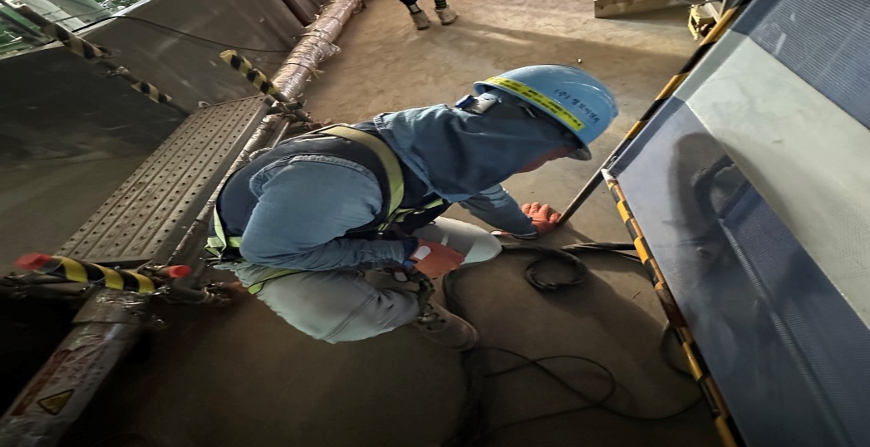
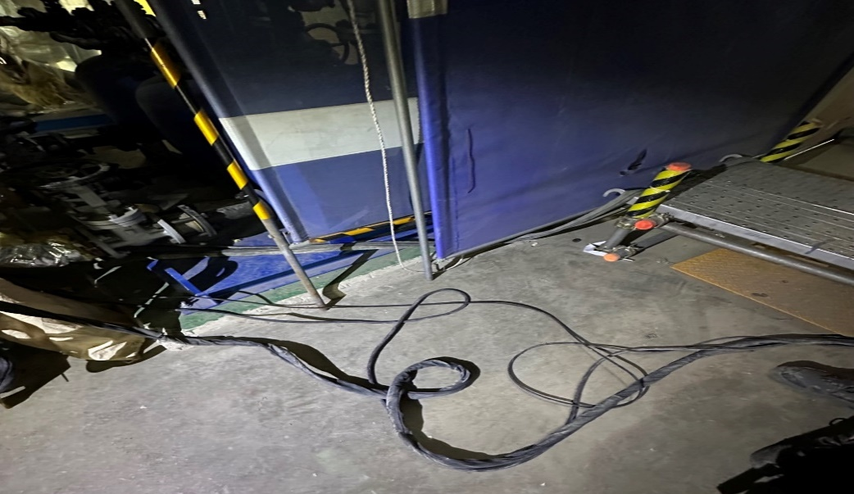
2. 당사 사고 사례
이동 중 넘어짐 : 부상 1
 | ◎ 사고 개요 - 2023년 10월 4일(수) 14시 경 샵장에서 이동 중 바닥에 깔린 용접 홀더선에 걸려 넘어지며 손목으로 바닥을 짚음 → 손목, 발목 골절 ◎ 사고 원인 - 정리정돈 및 동선 확보 미흡 (홀더선을 바닥에 방치) ◎ 재발방지대책 - 정리정돈 및 동선 확보 철저 용접선은 거치대 사용해 상부 거치 조도 확보 등 동선 확보
바닥에 방치된
용접 홀더선
아웃트리거 미설치

Slide 6
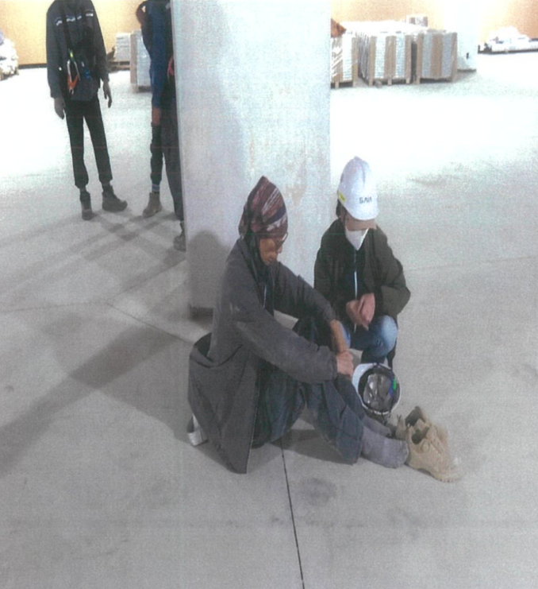
2. 당사 사고 사례
개인 질병에 의한 넘어짐 : 부상 1
 | ◎ 사고 개요 - 2023년 10월 9일(월) 07시 경 지하 3층 조회장에서 아침 조회 중 정신을 잃고 쓰러짐 → 고관절 골절 ◎ 사고 원인 (추정) - 근로자 컨디션 저하 및 건강관리 미흡 (혈압 등 개인적인 질병 없음) ◎ 재발방지대책 - TBM시 근로자 건강상태 확인 - 고위험 근로자(고령, 고혈압 등) 특별관리 주기적인 건강상태 상담, 고위험작업 배제 등
FCU(팬코인 유니트)배관
안전고리 미체결
재해자 작업위치
아웃트리거 미설치

Slide 7
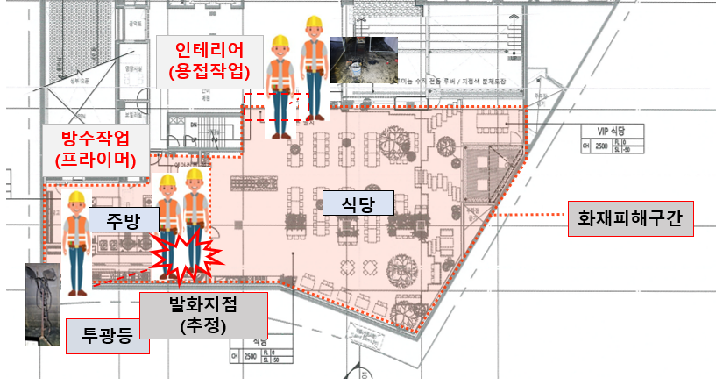
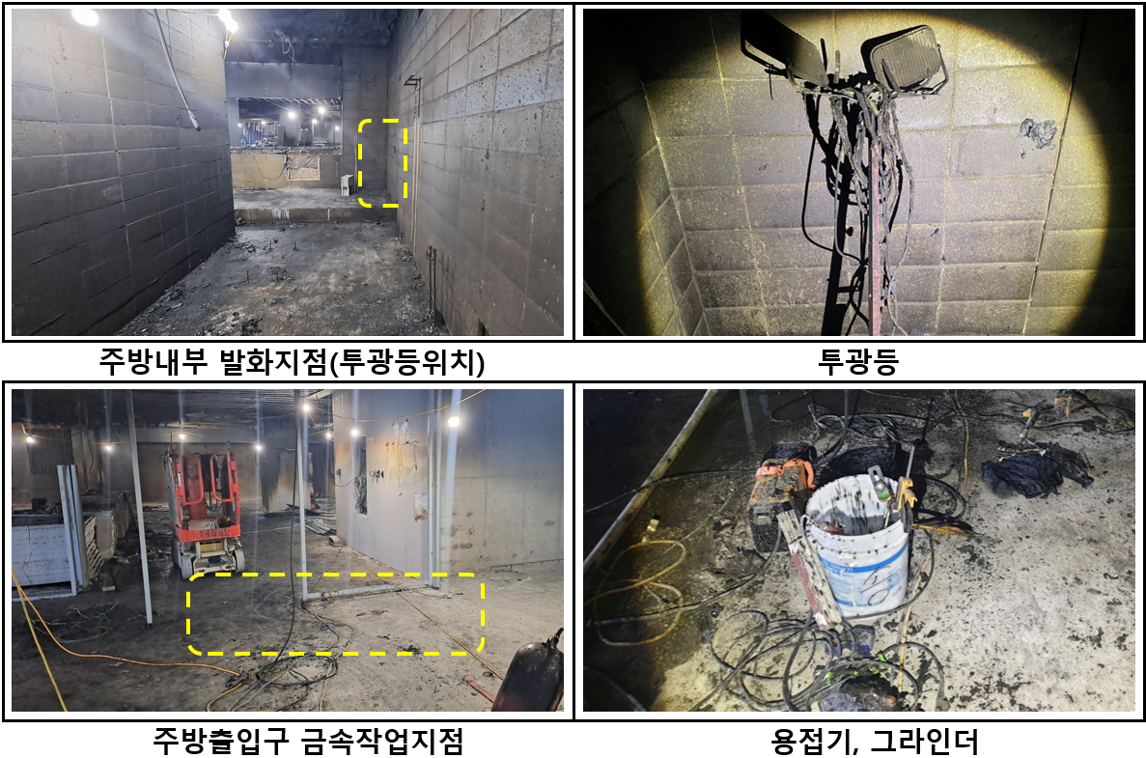
2. 당사 사고 사례
방수 및 인테리어 작업 중 화재
 | ◎ 사고 개요 - 2023년 10월 17일(화) 08시 경 지하 1층에서 주방 방수작업 및 식당 인테리어 금속작업 중 화재 발생 ◎ 사고 원인 (추정) - 용접 불티 비산 및 인화성물질에 의한 화재 - 전기선, 투광등 등 누전에 의한 화재 ◎ 재발방지대책 - 용접작업 안전수칙 준수 (불티방지포 설치, 화재감시자 배치, 인원 통제, 인화성물질 제거, 작업 전 환기, 소화기 비치) - 작업 전 가설전기 누전 및 피복상태 점검
FCU(팬코인 유니트)배관
안전고리 미체결
재해자 작업위치
아웃트리거 미설치

Slide 8
3-1. 안전보건조정자 선임
개요 | 같은 장소에서 2개 이상의 건설공사가 행해지는 경우, 작업 혼재로 인한 산업재해를 예방하기 위해 발주자에게 안전보건조정 선임 의무를 규정
법적 근거 | 산업안전보건법 제 68조
적용 대상 | 각 건설공사 금액의 합이 50억원 이상인 경우
선임 시기 | 발주자는 혼재 작업 착공 전날까지 조정자 선임하여 도급인(시공사)에 통보
과태료 | 미 선임 시 과태료 500만원(발주자에게 부과)
주요 업무 | 혼재 작업 내용 파악 혼재 작업의 위험성 파악 | 혼재작업 시기, 내용, 안전조치 조정 도급인 간 작업내용 공유 여부 확인
당사 현황 | - 안전보건조정자 선임 대상 : 10개 현장 - 선임 : 6개 현장 (평택 알박, 평택 유피케미칼, 부평 한국경제, 아산 웰스토리, 양지 테스, 송도 셀트리온 PKG-2) - 미선임 : 4개 현장 (창원 해성, 화성 도쿄, 판교 픽셀, 송도 빅텍)

Slide 9
4. 전달사항
1. 11월 안전점검의 날 : 11월 9일 (목) 2. 환경경영시스템 ISO14001 심사 3. 하반기 협력업체 평가(11월 실시 예정) - 근거 : 중대재해처벌법 시행령 제 4조 반기 1회 이상 협력업체 안전보건 능력 평가 - 대상 : 평가기간 내 3개월 이상 작업한 업체 - 방법 : 현장소장&안전관리자 평가 50%씩 반영 - 내용 : 전담 인원 배치, 위험성평가 참여 등 - 결과 : 우수업체 포상, 미흡업체 교육 예정 | 3. 하반기 관리감독자 평가(11월 실시 예정) - 근거 : 중대재해처벌법 시행령 제 4조 반기 1회 이상 안전보건 업무 충실도 평가 - 대상 : 국내 현장 모든 관리감독자 - 방법 : 현장소장 1차 평가 후 안전팀 2차 평가 - 내용 : TBM, 위험성평가 및 안전점검 참여도, 비상 시 역할 숙지 상태, 위험성평가 교육 이수 여부 등 - 결과 : 상/하반기 평가 결과 합산하여 안전보건 인사고과에 반영 (우수관리감독자는 창립기념일 포상 예정) * 현장소장 (안전보건관리/총괄책임자) 평가는 상/하반기 현장 정기 평가 점수로 갈음
날짜 | 심사 대상
10월 30일(월) | 본사 | 환경안전팀, 기획관리팀, 구매팀, 각 사업부문
10월 31일(화) | 현장 | 화성 도쿄, 부평 한국경제 송도 셀트리온, 이천 M10
Notes:
-캠페인 진행 현황:
-스마트에어백 도입(10개 구입. 5개 현장 배포) -> 이슈사항
-ISO 심사 7월 말~8월 초
-영종도 진행사항 -> 이슈사항

